Slide 1

Die Leibniz-Sozietät ─
Forum historisch informierter Wissenschaftsreflexion
Bericht der Präsidentin der Leibniz-Sozietät der Wissenschaften zu Berlin e.V.
Prof. Dr. Gerda Haßler

Slide 2
2. Juli
Gottfried Wilhelm Leibniz, am 1. Juli 1646 in Leipzig geboren
2. Juli 1698: Royal Society of Edinburgh gegründet
11. Juli 1700: Kurfürst Friedrich III. von Brandenburg unterzeichnet die Gründungsurkunde der Berliner Sozietät der Wissenschaften
12. Juli 1700: Leibniz offiziell zum ersten Präsidenten ernannt
2. Juli 1946: nach dem Befehl 187 der Sowjetischen Militäradministration vom 1.7.1946 konnte die Akademie der Wissenschaften zu Berlin wiedereröffnet werden
Vision einer offenen, interdisziplinären und zugleich historisch bewussten Wissenschaft, die sich nicht in Spezialgebieten verliert, sondern den Zusammenhang sucht – zwischen Disziplinen, zwischen Generationen, zwischen Vergangenheit und Zukunft

Slide 3
künstliche Intelligenz
Digitalisierung
Wissenschaft, die sich ihrer Geschichte bewusst ist und zugleich den Mut hat, neue Wege zu gehen
globale Krisen
gesellschaftliche Transformationsprozesse

Slide 4
11.09.2025 Reinhold Zilch (MLS) Gottlieb von Jagow und die Kriegsschuldfrage zwischen Zeitgeschichte und Propaganda 1918 bis 1935
09.10.2025 Ulrich Wulf (MLS) Hundert Jahre Quantenmechanik: Von Heisenberg zum Hochleistungschip
13.11.2025 Peer Pasternack (Direktor des HoF, Uni Halle-Wittenberg) Wissenschaftsalltag und Politik in der DDR: die Auskünfte der Belletristik
11.12.2025 Michael Kaschke (MLS) Digitalisierung in Medizintechnik und Gesundheitsversorgung
29.01.2026 Veranstaltung zum 100. Geburtstag von Hermann Klenner (MLS)
12.02.2026 Raiko Krauß (MLS) Der ambivalente Umgang mit historisch gewachsenen anthropologischen Sammlungen in Zeiten der post-kolonialen Debatte
12.03.2026 Hans Neumann (MLS) Zwischen Dirigismus und Recht. Zu den juristischen Aspekten staatlichen Verwaltungshandelns in Mesopotamien im ausgehenden 3. und frühen 2. Jt. v. Chr.
09.04.2026 Franziska Tanneberger (Universität Greifswald) Verbreitung und Zustand der Moore in Deutschland, Europa und weltweit
07.05.2026 Hans-Peter Krüger (Universität Potsdam) Intellektuelle Aufgaben in der fragmentierten Öffentlichkeit
11.06.2026 Claudia Müller (MLS, Universität Siegen) Digitale Transformation in alternden Gesellschaften – Praxisorientierung und Partizipation als Gestaltungsprinzipien

Slide 5
11.09.2025 Norbert Mertzsch (MLS) Entwicklungstendenzen bei nichtmetallisch-anorganischen Baustoffen
09.10.2025 Dietmar Linke (MLS) Iwan N. Stranski (1897-1979), der bulgarisch-deutsche „Großmeister des Kristallwachstums“
13.11.2025 Frank Adloff (MLS) Zukunft als Katastrophe? Wirkliches und Mögliches in der Klimakrise
11.12.2025 Gisela Boeck (MLS) „Die Dissertation […] ist jedenfalls eine der besten, die unserer Sektion vorgelegen haben, sie bekundet die Befähigung der Verfasserin zu selbstständiger Forschung in zweifelloser Weise.“ – Über die ersten Chemikerinnen
12.02.2026 Ehrung der Mitglieder Karl-Heinz Bernhardt und Dietrich Spänkuch zum 90. Geburtstag.
Vortrag: Klaus Dethloff (MLS) Ursachen und Unsicherheiten des Klimawandels – Die letzten 90 Jahre
12.02.2026 Ehrung der Mitglieder Karl-Heinz Bernhardt und Dietrich Spänkuch zum 90. Geburtstag.
12.03.2026 Bernhard Weßling (MLS, Jersbek) Entropie als Kriterium für Nachhaltigkeit
09.04.2026 Ernst-Peter Jeremias (MLS) Mobilitätspolitik im Koalitionsvergleich 2021–2029: Ziele auf der Überholspur oder nur Standstreifen?
07.05.2026 Reinhard Witzlau (Gransee) Die Feuertaufe für den Zeigertelegrafen von Werner von Siemens und Johann Georg Halske im Jahr 1849
11.06.2026 Olaf Scupin (MLS), Diana Düring, Lisa Schotte (alle Ernst-Abbe-Hochschule Jena), Karen Reichl (SRH Wald-Klinikum Gera) Erziehungsanstalten der Rheinischen Missionsgesellschaft während der deutschen Kolonialzeit im heutigen Namibia

Slide 6
11.09.2025 Andreas Arndt (MLS) Barbarei und Kultur. Hegel über die Abgründigkeit der Moderne
09.10.2025 Christoph Hamann (MLS) „Barrikadenbräute“. Zur visuellen und literarischen Darstellung von kämpfenden Frauen 1848/49
13.11.2025 Bertold Unfried (Institut für Wirtschafts- und Sozialgeschichte, Universität Wien): Kuba und die DDR im „Sozialistischen Weltsystem“. „Internationale Solidarität“ als Entwicklungspolitik
11.12.2025 Andreas Novy (WU Wien): Klimafreundliche Transformationspfade und ihre Feinde
12.02.2026 Prof. Dr. Bernhard Weisser: Ermöglichungsstrukturen im 21. Jahrhundert. Die Nationale Forschungsdateninfrastruktur und die Numismatik
12.03.2026 Dieter Segert (MLS) Peter Rubens Sozialismusbegriff und seine historische Einordnung
09.04.2026 Jochen Fleischhacker (MLS) Demographischer Wandel und Geburtenrückgang in Deutschland. Übergang zu Praktiken der Kinderwunschbehandlung durch die medizinisch assistierte Reproduktionstechnologien (MAR) am Beispiel der PID und PND. Befinden wir uns auf dem Weg der selektiven Reproduktion?
07.05.2026 Prof. Dr. phil. Eckart Henning (ehem. Leiter des Archivs der Max-Planck-Gesellschaft) Umbenennungen im öffentlichen Raum? Aktuelle Denkanstöße aus der Sicht eines Archivars und Historikers
11.06.2026 Klassensitzung SGW als Ehrenkolloquium für Dorothee Röseberg und Ulrich Busch

Slide 7
11.09.2025 Norbert Mertzsch (MLS) Entwicklungstendenzen bei nichtmetallisch-anorganischen Baustoffen
09.10.2025 Dietmar Linke (MLS) Iwan N. Stranski (1897-1979), der bulgarisch-deutsche „Großmeister des Kristallwachstums“
13.11.2025 Frank Adloff (MLS) Zukunft als Katastrophe? Wirkliches und Mögliches in der Klimakrise
11.12.2025 Gisela Boeck (MLS) „Die Dissertation […] ist jedenfalls eine der besten, die unserer Sektion vorgelegen haben, sie bekundet die Befähigung der Verfasserin zu selbstständiger Forschung in zweifelloser Weise.“ – Über die ersten Chemikerinnen
12.02.2026 Ehrung der Mitglieder Karl-Heinz Bernhardt und Dietrich Spänkuch zum 90. Geburtstag.
Vortrag: Klaus Dethloff (MLS) Ursachen und Unsicherheiten des Klimawandels – Die letzten 90 Jahre
12.02.2026 Ehrung der Mitglieder Karl-Heinz Bernhardt und Dietrich Spänkuch zum 90. Geburtstag.
12.03.2026 Bernhard Weßling (MLS, Jersbek) Entropie als Kriterium für Nachhaltigkeit
09.04.2026 Ernst-Peter Jeremias (MLS) Mobilitätspolitik im Koalitionsvergleich 2021–2029: Ziele auf der Überholspur oder nur Standstreifen?
07.05.2026 Reinhard Witzlau (Gransee) Die Feuertaufe für den Zeigertelegrafen von Werner von Siemens und Johann Georg Halske im Jahr 1849
11.06.2026 Olaf Scupin (MLS), Diana Düring, Lisa Schotte (alle Ernst-Abbe-Hochschule Jena), Karen Reichl (SRH Wald-Klinikum Gera) Erziehungsanstalten der Rheinischen Missionsgesellschaft während der deutschen Kolonialzeit im heutigen Namibia

Slide 8
11.09.2025 Andreas Arndt (MLS) Barbarei und Kultur. Hegel über die Abgründigkeit der Moderne
09.10.2025 Christoph Hamann (MLS) „Barrikadenbräute“. Zur visuellen und literarischen Darstellung von kämpfenden Frauen 1848/49
13.11.2025 Bertold Unfried (Institut für Wirtschafts- und Sozialgeschichte, Universität Wien): Kuba und die DDR im „Sozialistischen Weltsystem“. „Internationale Solidarität“ als Entwicklungspolitik
11.12.2025 Andreas Novy (WU Wien): Klimafreundliche Transformationspfade und ihre Feinde
12.02.2026 Prof. Dr. Bernhard Weisser: Ermöglichungsstrukturen im 21. Jahrhundert. Die Nationale Forschungsdateninfrastruktur und die Numismatik
12.03.2026 Dieter Segert (MLS) Peter Rubens Sozialismusbegriff und seine historische Einordnung
09.04.2026 Jochen Fleischhacker (MLS) Demographischer Wandel und Geburtenrückgang in Deutschland. Übergang zu Praktiken der Kinderwunschbehandlung durch die medizinisch assistierte Reproduktionstechnologien (MAR) am Beispiel der PID und PND. Befinden wir uns auf dem Weg der selektiven Reproduktion?
07.05.2026 Prof. Dr. phil. Eckart Henning (ehem. Leiter des Archivs der Max-Planck-Gesellschaft) Umbenennungen im öffentlichen Raum? Aktuelle Denkanstöße aus der Sicht eines Archivars und Historikers
11.06.2026 Klassensitzung SGW als Ehrenkolloquium für Dorothee Röseberg und Ulrich Busch

Slide 9
Schwerpunkte
Erstens eine kontinuierliche Reflexion über die historische Bedingtheit wissenschaftlicher Erkenntnis und die politischen Kontexte, in denen sie entsteht.
Zweitens eine starke Orientierung auf technologische und digitale Transformationsprozesse, die sowohl Chancen als auch neue Verantwortlichkeiten mit sich bringen.
Drittens eine zunehmende Aufmerksamkeit für globale ökologische und kulturelle Herausforderungen, die wissenschaftliche Expertise mit gesellschaftlicher Verantwortung verbinden.

Slide 10

Arbeitskreis Gesellschaftsanalyse
Kolloquium des Arbeitskreises „Gesellschaftsanalyse“
Kapitalismus am Limit? – Transformation im Stau: Suche nach Auswegen!
am 7. November 2025.

Slide 11
Arbeitskreis Wissenschaftsgeschichte
Michael Schippan (MLS)
Grundlegende Studien zur Rolle der Persönlichkeit in der Geschichte. Georgij Plechanov – Sidney Hook – Ian Kershaw
Ulrich Busch (MLS)
Zum interdisziplinären Gebrauch und Transfer von Begriffen am Beispiel der Ökonomie
Prof. Dr. Gisela Boeck (MLS)
Über die Voraussage des Eka-Siliciums und die Entdeckung des Germaniums
Dr. Gerd Kley
Professor Dr. Hans Heinrich Franck (1888-1961). Ein Leben für Wissenschaft, Technik und Humanismus in komplizierten Zeiten. Versuch einer Würdigung
Dieter Segert (MLS)
Schranken und Möglichkeiten der Erkenntnis von Gesellschaft auf Grundlage der marxistischen Geschichtsauffassung dargestellt am Beispiel des „Sozialismusprojekts“

Slide 12
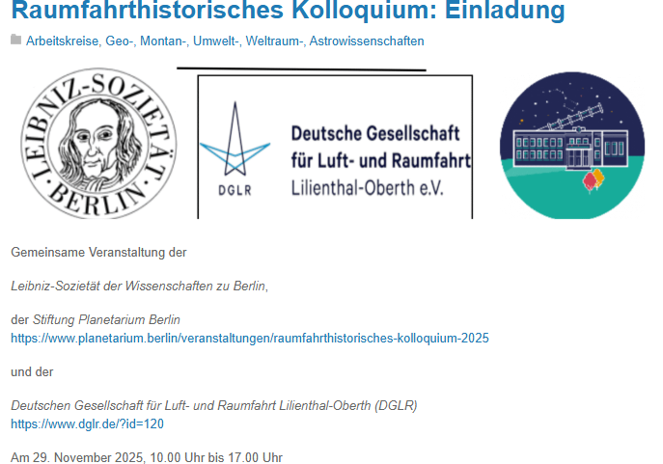
Arbeitskreis Geo-, Montan-, Umwelt-, Weltraum- und Astrowissenschaften

Slide 13
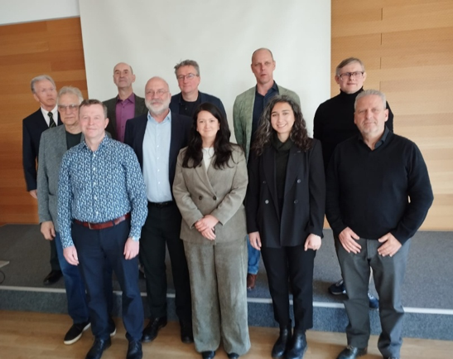
5. Rohstoff-Kolloquium der Leibniz-Sozietät
„Rohstoffe und Energiebereitstellung: Innovative Ansätze und Strategien für eine gesicherte und zukunftsfähige Energieversorgung“
18. März 2026
Die Referentinnen und Referenten der Tagung (v.l.n.r.): Reinhard O. Greiling, Ernst-Peter Jeremias, Axel Müller, Gerhard Pfaff, Christoph Hilgers, Sebastian Hasenstab-Riedel, Christina Labusch, Axel Wenke, Melike Yildirim Ayyildiz, Sebastian Tappe, Carlo Burkhardt
(Foto: Wolfgang Methling)

Slide 14

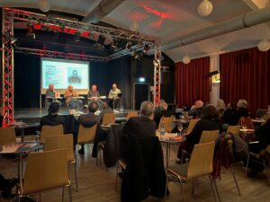
Arbeitskreis Vormärz und 1848er Revolutionsforschung
Lesung und Diskussion beim Forum 1848

Slide 15
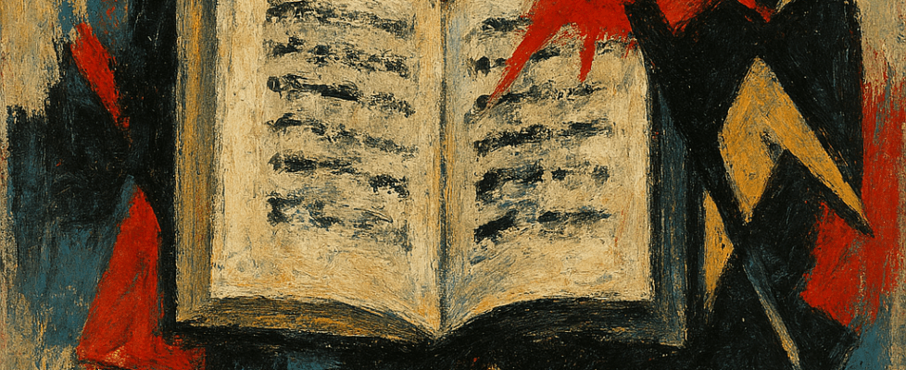
Tagung Literatur als Störfall
on der Leibniz-Sozietät (Carsten Gansel, Dieter Segert) und Christa-Wolf-Gesellschaft organisiert
mit finanzieller Unterstützung der Bundesstiftung Aufarbeitung und großzügiger logistischer Unterstützung des Leibniz Zentrums für Zeithistorische Forschung in Potsdam am 6. und 7. Oktober

Slide 16
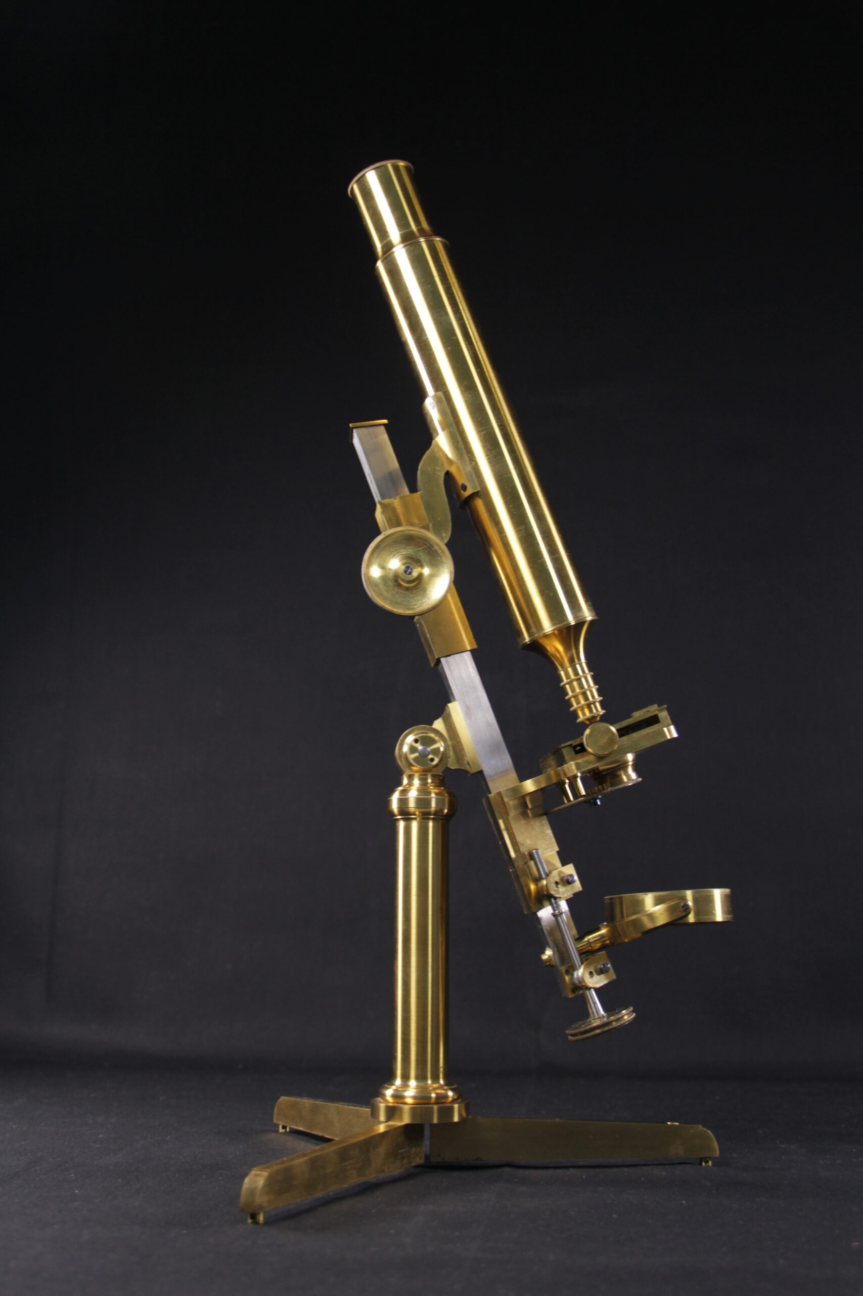
Biesdorfer Medizinische Gespräche
Jochen Müller (Campus Berlin Buch GmbH)
Unsichtbar, sichtbar, durchschaut – 200 Jahre Berliner Mikroskopie
am 24. Oktober 2025, 17.00 Uhr – 19.00 Uhr, im Schloss Biesdorf, Musiksalon, Alt-Biesdorf 55, 12683 Berlin.

Slide 17
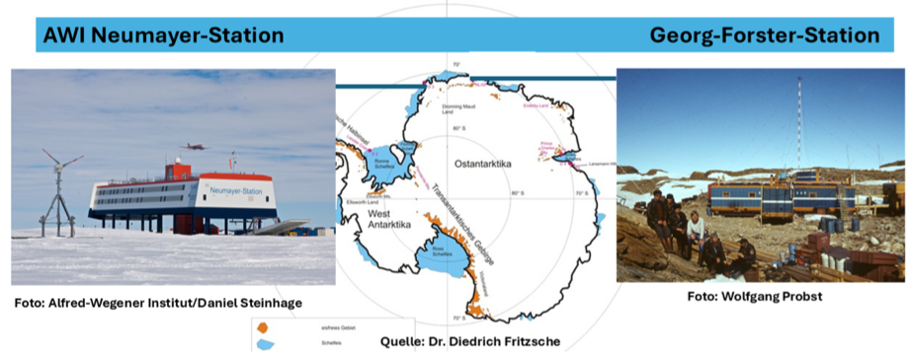
Kolloquium zum 200. Geburtstag von Georg von Neumayer (1826-1909)
1. Juni 2026, vom Alfred-Wegener-Institut (AWI), Helmholtz-Zentrum für Polar- und Meeresforschung und der Leibniz-Sozietät gemeinsam organisiertes wissenschaftliches Kolloquium im Wissenschaftspark auf dem Potsdamer Telegraphenberg

Slide 18
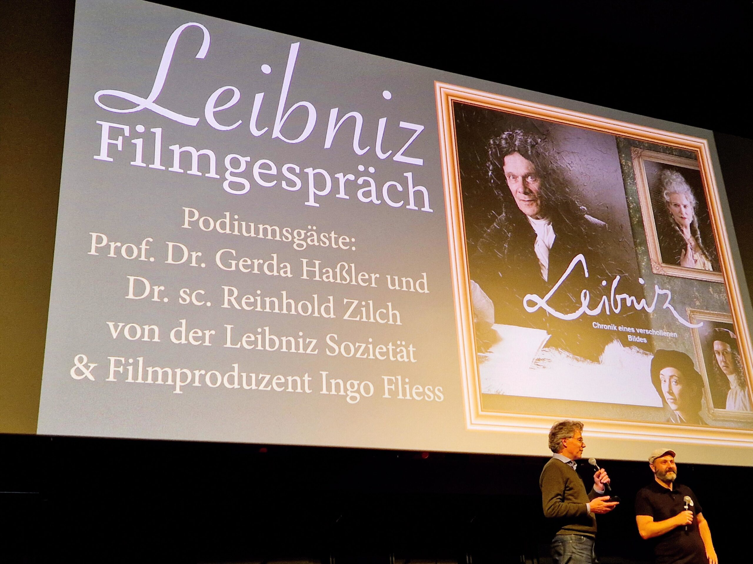
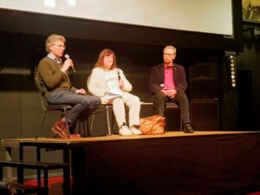
Sondervorstellung des Films „Leibniz – Chronik eines verschollenen Bildes“
10. Oktober 2025 im Kino Union in Friedrichshagen

Slide 19
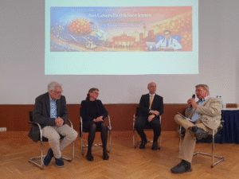
Jahrestagung „Aus Gesundheitskrisen lernen und gemeinsam besser werden“
19. Mai 2026 im Langenbeck-Virchow-Haus, in Zusammenarbeit mit dem Bernhard-Nocht-Institut für Tropenmedizin und der Berliner Medizinischen Gesellschaft
Blick auf die Teilnehmenden der zweiten Podiumsdiskussion (v.l.n.r. Peter Wiedemann, Frauke Rostalski, Detlev Krüger, Jonas Schmidt-Chanasit) (Foto: Gerhard Pfaff)

Slide 20
Leibniz‑Sozietät
ein Ort, an dem historische Erkenntnis und gegenwärtige Wissenschaft in einen produktiven Dialog treten
ein Forum, das die Vergangenheit nicht museal bewahrt, sondern als Ressource nutzt, um die Gegenwart zu verstehen und die Zukunft zu gestalten
ihre besondere Rolle im deutschen Wissenschaftssystem – und ihre Zukunftsfähigkeit

Slide 21
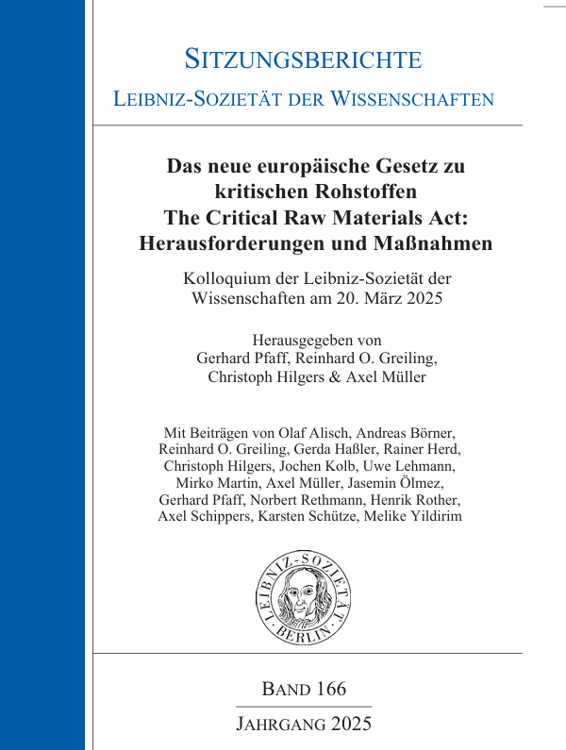
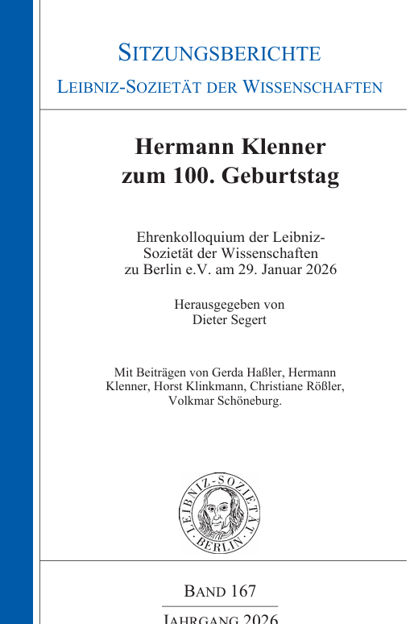

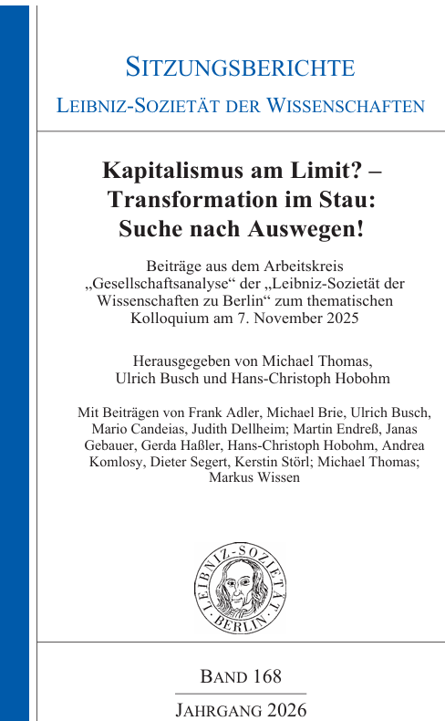

Slide 22
Publikationen in der Leibniz-Sozietät
in der Elektronischen Zeitschriftenbibliothek (EZB) verzeichnet
Digital Object Identifier (DOI)
seit 2024 Ablieferungspflicht gegenüber der Zentral- und Landesbibliothek Berlin
vollständiges Peer Review Verfahren
Forschende und aktive Wissenschaftler werden in die Arbeit der Sozietät einbezogen, deren Ergebnisse sie dadurch verbessern können

Slide 23
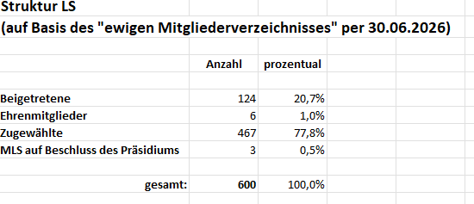
Mitglieder erreichen
jedes Mitglied wird bei uns in seinen Forschungen, seinen Interessen und seinem Bedürfnis nach Austausch ernst genommen
Aufgabe für uns alle, für die Zuwahl guter Wissenschaftler zu sorgen

Slide 24
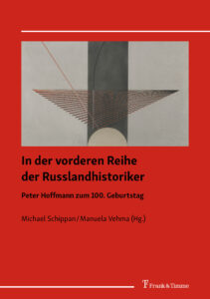


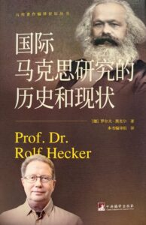
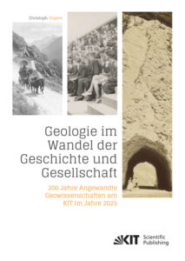





Publikationen der Mitglieder

Slide 25
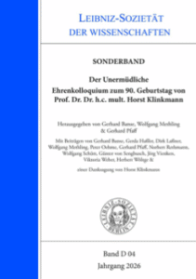
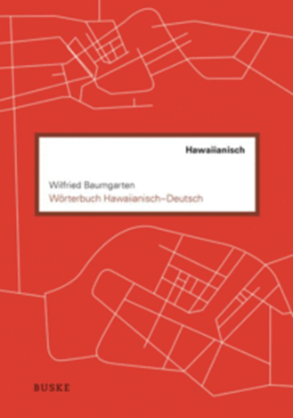
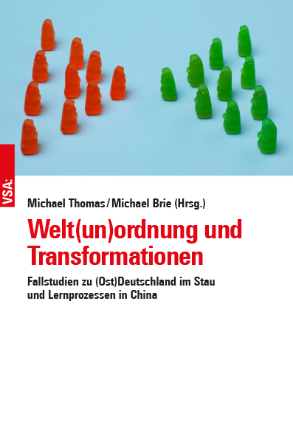
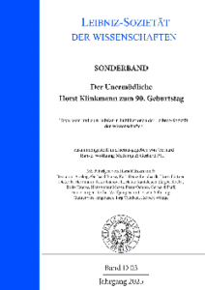
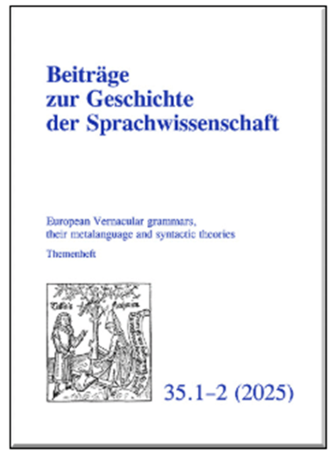
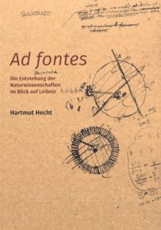
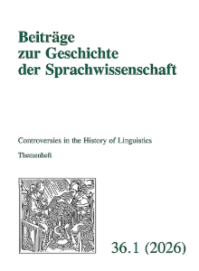
Publikationen der Mitglieder

Slide 26
Forschende Wissenschaftler
nicht an eine Altersgrenze gebunden
Leibniz‑Sozietät stärkt ihre Zukunftsfähigkeit, indem sie ihre wissenschaftlich aktiven Mitglieder systematisch einbindet

Slide 27
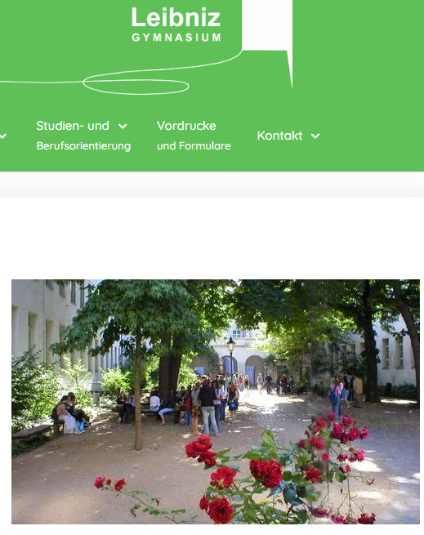
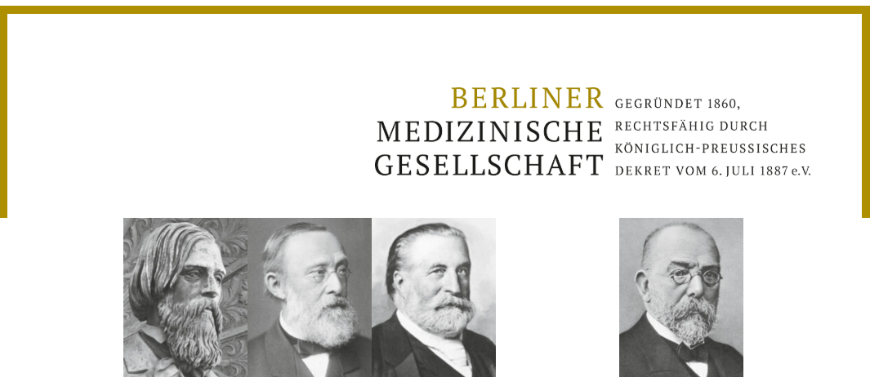
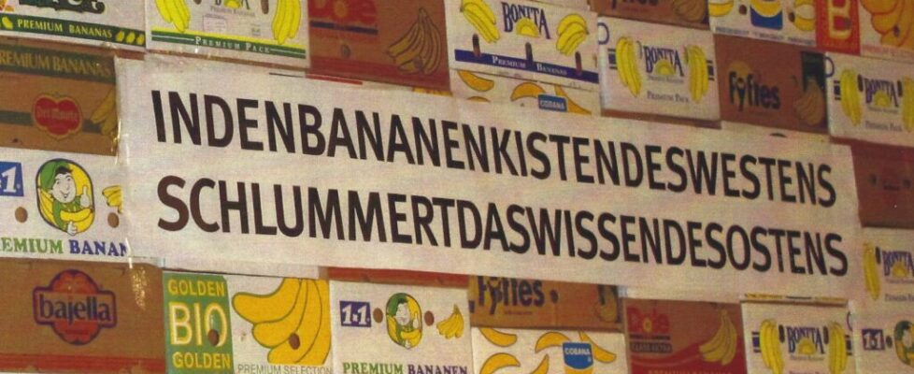
Zusammenarbeit mit unseren Kooperationspartnern

Slide 28
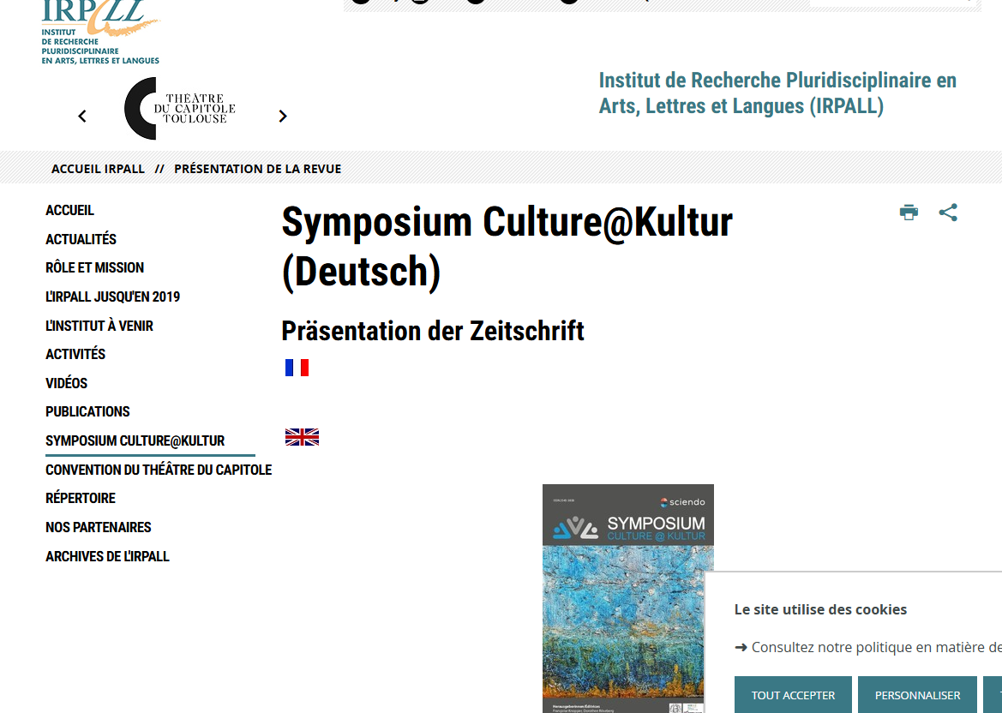
Kooperation mit dem Institut de Recherche pluridisciplinaire en arts, lettres et langues

Slide 29
Öffentlichkeitsarbeit über die Homepage
für die Öffentlichkeit
Call for papers
gemeinsam mit der Deutschen Gesellschaft für Philosophie für ein Projekt zum Thema Ihre Zeit war noch nicht gekommen. „Vorläufer“ in Philosophie und Wissenschaft

Slide 30
Gremien
wissenschaftlicher Beirat
Danke!

Slide 31
Leibniz-Sozietät als Forum historisch informierter Wissenschaftsreflexion
Historische Tiefenschärfe als Markenzeichen der Sozietät
Tradition der reflektierten Wissenschaftskultur
von Anfang an nicht auf die Naturwissenschaften oder die Lösung spezieller praktischer Probleme spezialisiert
historische Erfahrung, dass Wissenschaft immer wieder unter Druck geraten kann, ist Teil ihres kollektiven Gedächtnisses

Slide 32
Wissenschaft unter Druck – eine Herausforderung, die die Sozietät kennt
wissenschaftliche Rationalität war nie selbstverständlich
diese historischen Erfahrungen fruchtbar machen, indem die gegenwärtigen Konflikte nicht isoliert, sondern als Teil einer langen Linie gesellschaftlicher Auseinandersetzungen verstanden werden
Die Sozietät besitzt damit eine besondere Autorität, solche Entwicklungen zu deuten.

Slide 33
Integrative Wissenschaftsreflexion – ein natürlicher Bestandteil der Sozietätskultur
prädestiniert, eine integrative Perspektive umzusetzen, die nicht nur interdisziplinär kombiniert, sondern die disziplinären Grundlagen selbst in Bewegung bringt.
die verschiedenen Perspektiven der Mitglieder – von den Geo‑ und Umweltwissenschaften über die Philosophie bis zur Wissenschaftsgeschichte – zusammenführen und damit eine „konzeptionelle Interaktion“ ermöglichen

Slide 34
Normative Orientierung – ein Beitrag zur demokratischen Kultur
wissenschaftliche Rationalität und gesellschaftliche Verantwortung gehören zusammen
die Sozietät als Institution stärken, die nicht nur Wissen produziert, sondern auch die Bedingungen seiner gesellschaftlichen Wirksamkeit reflektiert
Beitrag zur Verteidigung demokratischer Wissensordnungen, indem sie die Angriffe auf wissenschaftliche Autorität historisch einordnet und epistemisch klärt

Slide 35
Ergebnis: Ein Forum als Weiterführung der Leibniz‑Tradition
die Verbindung von wissenschaftlicher Exzellenz, historischer Tiefenschärfe und gesellschaftlicher Verantwortung
Beschäftigung mit künstlicher Intelligenz als technologischer Innovation, die wissenschaftliche Rationalität nicht bedrohen muss, sondern erweitern kann
KI erweitert die epistemischen Werkzeuge der Forschung und schafft neue Räume für Erkenntnis, die ohne algorithmische Unterstützung kaum zugänglich wären
KI kann helfen, historische Quellen, wissenschaftliche Daten und theoretische Modelle miteinander ins Gespräch zu bringen und damit jene konzeptionelle Interaktion zu ermöglichen, die die Sozietät seit jeher pflegt
Chancen für eine demokratische Wissenskultur

Slide 36
Problematische Seite
Spannungen demokratischer Wissensgesellschaften, zunehmende Angriffe auf wissenschaftliche Autorität
Epistemisierung des Politischen: ein Prozess, in dem politische Konflikte, die eigentlich auf Interessen, Werten oder Normen beruhen, zunehmend als wissenschaftliche oder technische Fragen dargestellt werden
nicht nur technische Innovation, sondern auch tiefgreifender Eingriff in die Struktur gesellschaftlicher Wertschöpfung
verändert die Produktivkräfte nicht nur durch Effizienzsteigerung, sondern auch durch neue Formen der Abhängigkeit, Entwertung und Verschiebung von Kompetenzen
KI steigert die Produktivkräfte, aber sie verändert sie zugleich in einer Weise, die neue Risiken, Abhängigkeiten und Ungleichheiten erzeugt
Eine historisch informierte Wissenschaftsreflexion kann diese Ambivalenzen sichtbar machen und dazu beitragen, die gesellschaftlichen Voraussetzungen zu klären, unter denen KI zu einer Stärkung – und nicht zu einer Schwächung – der Produktivkräfte führt

Slide 37


